Slide 1





Complejidad de proyectos
Juan Manuel Cerón Araujo

Slide 2
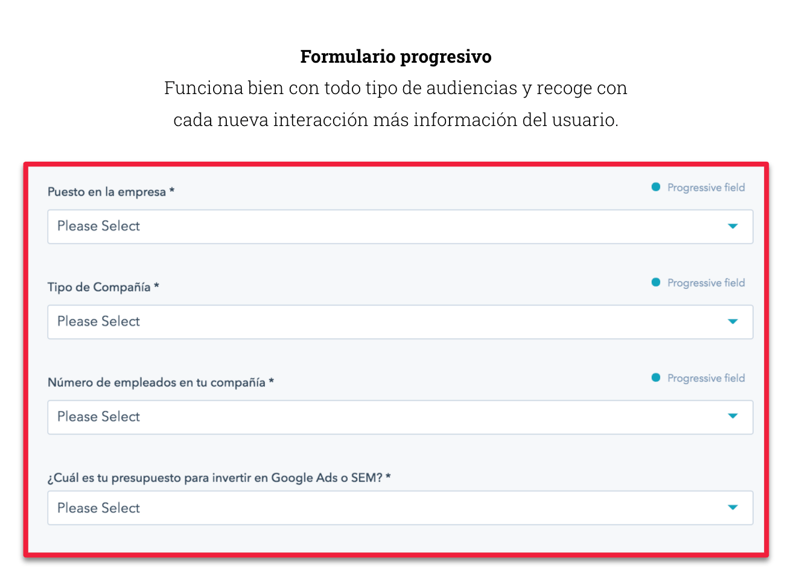
Simple
Realizar un formulario para registrar información de un producto

Slide 3

Complicado
Realizar una pagina web para una empresa pequeña en 3 meses, con un equipo de 3 desarrolladores

Slide 4
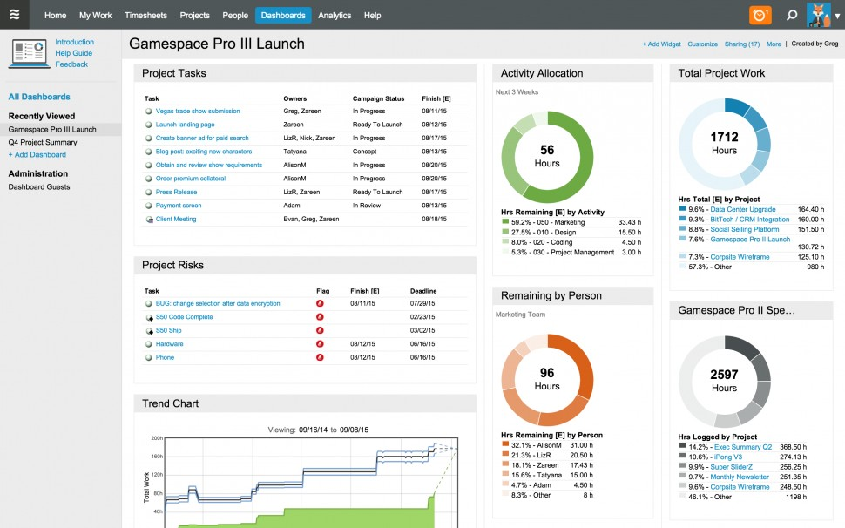
Complejo
Realizar un software de administración de productos para una empresa en 2 meses, con un equipo de solo 2 desarrolladores

Slide 5

Caótico
Desarrollar un programa espacial en el país en 1 mes,
sin objetivos claros ni personal experimentado

Slide 6
¡Gracias!

